Slide 1
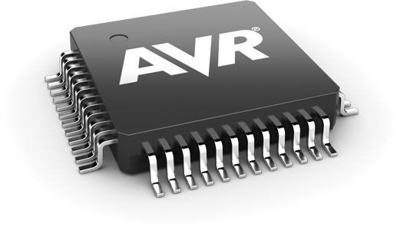
HƯỚNG DẪN
LẬP TRÌNH VI ĐIỀU KHIỂN
PHẦN 2: I/O CƠ BẢN CHO ATMEGA16

Slide 2
Nhắc lại kiến thức
AVR là một họ vi điều khiển do Atmel sản xuất
Chip 8 bit
Có các thành phần:
Chân I/O, chân chức năng
Các bộ định thời Timer/Counter
Bộ chuyển đổi tuần tự sang số ADC
Các module giao tiếp UART, SPI, I2C

Slide 3
II. Tính năng
Các tính năng của ATMEGA16:
I/O bi-directional
ADC – Analog Digital Converter
Timer – PWM
Clock up to 16MHz
Flash, Sram, Eeprom
Interrupt
SPI, UART, I2C
…

Slide 4
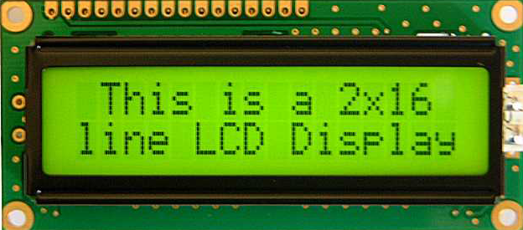
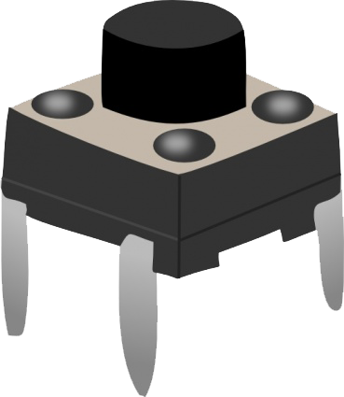
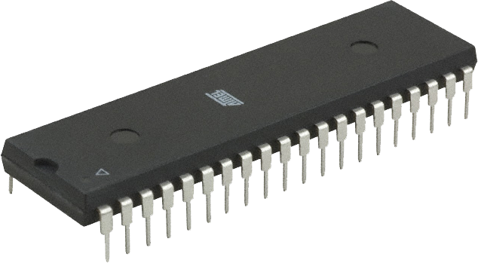
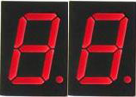
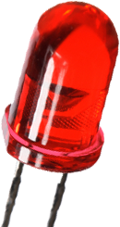
Các tính năng thường sử dụng:
1. Input – Output PORT
INPUT
OUTPUT

Slide 5

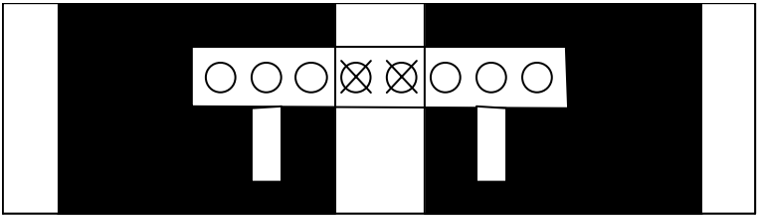
Các tính năng thường sử dụng:
2. ADC – Analog Digital Converter
Cảm biến
ADC
OUTPUT

Slide 6
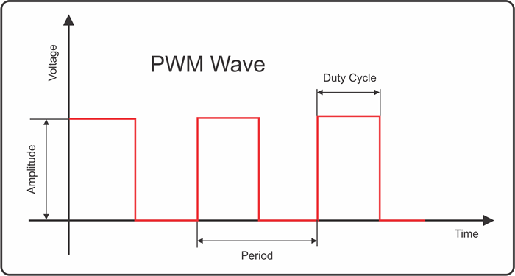
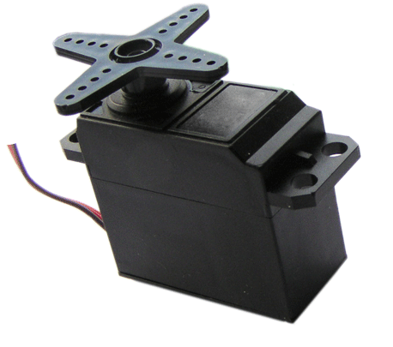

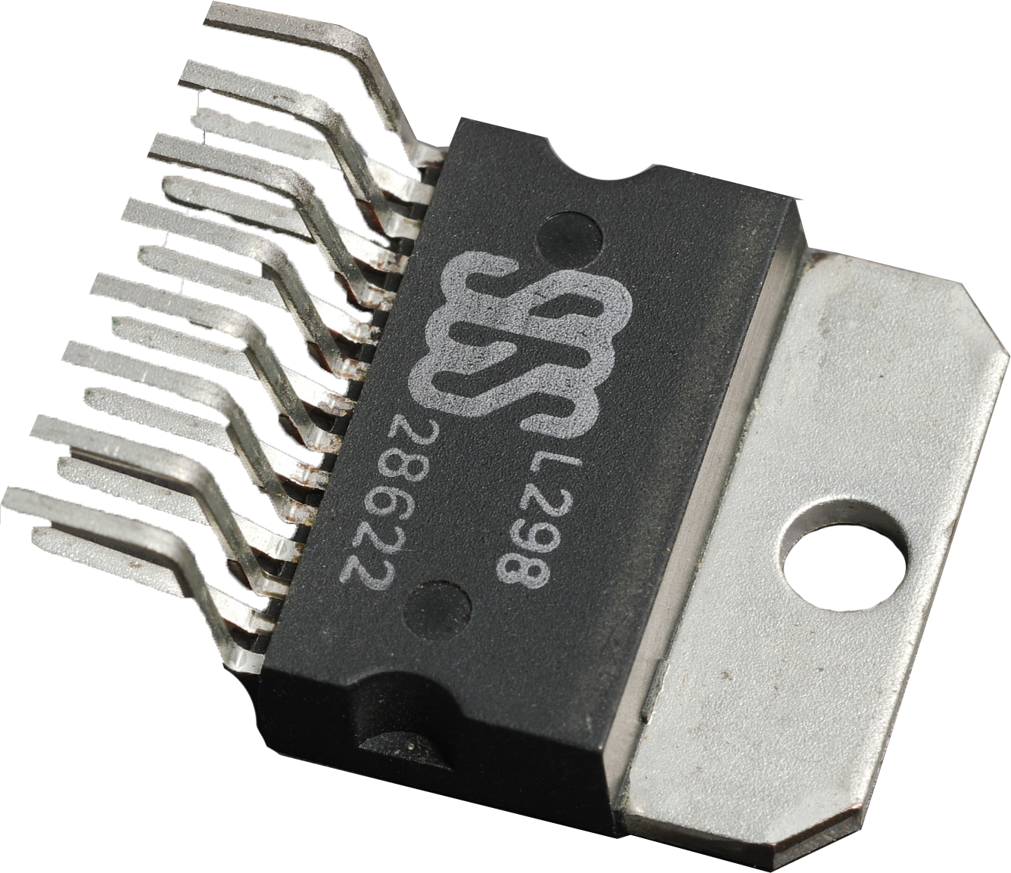
Các tính năng thường sử dụng:
3. PWM
PWM
Power
Khuếch đại

Slide 7
III. Lập trình C cho AVR:
1. Input – Output cơ bản:
Atmega16 có 4 port (mỗi port 8 chân, từ 0 đến 7): PORTA, PORTB, PORTC, PORTD
Thanh ghi chọn hướng dữ liệu (Output hoặc Input): DDRA, DDRB, DDRC, DDRD
Các thành phần DDRx và PORTx là các thanh ghi 8 bit,
mỗi bit điều khiển một chân của vi điều khiển.
Sử dụng macro sbi và cbi để bật lên 1 hoặc tắt xuống 0 cho các bit của các thanh ghi trên
#define cbi(port, bit) (port) &= ~(1 << (bit))
#define sbi(port, bit) (port) |= (1 << (bit))

Slide 8
III. Lập trình C cho AVR:
1. Input – Output cơ bản:
DDRA = 0b-------1;
PORTA= 0b-------1;
Output
5V
0
DDRA
- | - | - | - | - | - |  | 1
Intnput
Outnput
PORTA
- | - | - | - | - | - | - | 1
IN
5V

Slide 9
III. Lập trình C cho AVR:
1. Input – Output cơ bản:
DDRA = 0b01110010;
PORTA= 0b11001111;
DDRA
0 | 1 | 1 | 1 | 0 | 0 | 1 | 0
input
output
output
output
input
input
output
input
PORTA
- | 1 | 0 | 0 | - | - | 1 | -
in
5V
0V
0V
in
in
5V
in

Slide 10
III. Lập trình C cho AVR:
1. Input – Output cơ bản:
- Ví dụ 1: Làm sáng tắt 1 đèn led
- Ví dụ 2: Làm sáng tắt 1 đèn led (có 1 switch điều khiển)

Slide 11
III. Lập trình C cho AVR:
1. Input – Output cơ bản:
Bài tập: Làm sáng tắt 8 đèn led (có 2 switch điều khiển tăng giảm).
Bài tập về nhà: Thực hiện hiển thị việc đếm 4 Led theo dạng số nhị phân từ 0000 -> 1111 (delay 1s).

